Slide 1
Рецензируемый научный журнал «Вестник Северо-Восточного федерального университета им. М. К. Аммосова. Vestnik of North-Eastern Federal University»
Отчет за 2016 год

Slide 2
РЕДАКЦИОННАЯ КОЛЛЕГИЯ
Главный редактор
Заместители главного редактора:
Е. И. Михайлова, д. п. н., акад. РАО
В. И. Васильев, д. ф.-м. н., проф.,
Р. Е. Тимофеева, д. п. н., акад. РАЕН
Ответственный секретарь
Р. В. Корякина
Члены международного редакционного совета:
Л. Г. Гольдфарб, проф., Национальный институт неврологических заболеваний (NIH/NINDS) Национальных институтов здоровья США, г. Вашингтон;
С. А. Карабасов, проф., Лондонский университет имени Королевы Мэри, Великобритания;
В. В. Красных, проф., МГУ им. М.В. Ломоносова, Россия;
Л. Сальмон, проф., Генуэзский университет, Италия;
Ву Сок Хванг, проф., Фонд биотехнологических исследований Sooam, Южная Корея;
Дж. Судзуки, проф., Университет Саппоро, Япония;
Д. К. Фишер, проф., Мичиганский университет, США;
Дж.-Х. Чо, проф., Университет Мёнджи, Южная Корея.
Члены редакционной коллегии:
А. Н. Алексеев, д. и. н., проф.;
А. А. Бурцев, д. филол. н., проф.;
А. И. Гоголев, д. и. н., проф.;
П. В. Гоголев, д. ю. н., доцент;
Г. Ф. Крымский, д. ф.-м. н., акад. РАН, проф.;
А. А. Кугаевский, к. э. н., доцент;
О. А. Мельничук, д. филол. н., доцент;
И. И. Мордосов, д. б. н., проф.;
А. П. Оконешникова, д. психол. н., проф.;
А. А. Охлопкова, д. т. н., проф.;
П. Г. Петрова, д. м. н., проф.;
С. М. Петрова, д. п. н., проф;
А. С. Саввинов, д. филос. н., проф.;
П. В. Сивцева-Максимова, д. филол. н., проф.;
Н. Г. Соломонов, д. б. н., член-корр. РАН, проф.;
Ю. И. Трофимцев, д. т. н., проф.;
Г. Г. Филиппов, д. филол. н., проф.;
В. Ю. Фридовский, д. г.-м. н., проф.

Slide 3
В 2016 г. в журнале публиковались научные статьи по трем научным направлениям и пяти группам специальностей*.
Научные направления | Группы специальностей
Биологические науки | общая биология
Технические науки | информатика, вычислительная техника и управление
 | химическая технология
Филологические науки | литературоведение
 | языкознание
*Согласно решению совещания ректора по рассмотрению отраслей и научных специальностей научного журнала «Вестник СВФУ» от 01.04.2015, в результате реструктуризации содержания журнала в соответствии с приказом Минобрнауки России №793 от 25 июля 2014 г. и Заключением президиума ВАК РФ №47/307 от 19 декабря 2014 г., начиная с 2015 г., в «Вестнике СВФУ» публикуются научные статьи только по трем научным направлениям и пяти группам специальностей.

Slide 4
Количество авторов и статей в выпусках 2016 г.
Наука | №1(51) |  | №2(52) |  | №3(53) |  | №4(54) |  | №5(55) |  | №6(56) |  | Всего
 | Ст. | Авт. | Ст. | Авт. | Ст. | Авт. | Ст. | Авт. | Ст. | Авт. | Ст. | Авт. | Ст. | Авт.
Биол. | 4 | 6 | 5 | 14 | 3 | 5 | 4 | 7 | 5 | 9 | 3 | 5 | 24 | 46
Техн. | 4 | 8 | 4 | 13 | 2 | 6 | 2 | 10 | 3 | 11 | 3 | 8 | 18 | 56
Филол. | 5 | 8 | 5 | 9 | 6 | 7 | 4 | 8 | 7 | 12 | 6 | 8 | 33 | 52
Всего | 13 | 22 | 14 | 36 | 11 | 18 | 10 | 25 | 15 | 32 | 12 | 21 | 75 | 154
№ 1 (51): 13 статей, 22 автора, № 2 (52): 14 статей, 36 авторов, № 3 (53): 11 статей, 18 авторов, № 4 (54): 10 статей 25 авторов, № 5 (55): 15 статей 32 автора, № 6 (56): 12 статей 21 автор.
ИТОГО: опубликовано 75 статей по 3 научным направлениям, из них: 33 – по филологическим наукам, 24 – по биологическим, 18 – по техническим.

Slide 5
Показатели импакт-фактора по годам
Название показателя | 2008 | 2009 | 2010 | 2011 | 2012 | 2013 | 2014 | 2015
Число статей в РИНЦ | 92 | 103 | 108 | 100 | 106 | 129 | 136 | 125
Число выпусков журнала в РИНЦ | 4 | 4 | 4 | 4 | 4 | 5 | 6 | 6
Пятилетний импакт-фактор РИНЦ | - | - | 0,040 | 0,051 | 0,070 | 0,79 | 0,117 | 0,174
Пятилетний импакт-фактор РИНЦ без самоцитирования | - | - | 0,024 | 0,042 | 0,062 | 0,071 | 0,104 | 0,145

Slide 6
Импакт-фактор научных журналов РС(Я) в сравнении
Журналы | Импакт-фактор (ИФ)/годы | 2008 | 2009 | 2010 | 2011 | 2012 | 2013 | 2014 | 2015
Вестник СВФУ | Пятилетний ИФ РИНЦ | - | - | 0,040 | 0,051 | 0,070 | 0,079 | 0,117 | 0,174
 | Пятилетний ИФ РИНЦ без самоцитирования | - | - | 0,024 | 0,042 | 0,062 | 0,071 | 0,104 | 0,145
Математические заметки СВФУ | Пятилетний ИФ РИНЦ | - | 0,078 | 0,329 | 0,196 | 0,103 | 0,173 | 0,220 | 0,206
 | Пятилетний ИФ РИНЦ без самоцитирования | - | 0,078 | 0,092 | 0,018 | 0,021 | 0,058 | 0,141 | 0,131
Наука и образование | Пятилетний ИФ РИНЦ | - | - | 0,067 | 0,135 | 0,156 | 0,200 | 0,240 | 0,274
 | Пятилетний ИФ РИНЦ без самоцитирования | - | - | 0,056 | 0,125 | 0,141 | 0,180 | 0,214 | 0,243
Якутский медицинский журнал | Пятилетний ИФ РИНЦ | - | - | - | - | - | 0,103 | 0,121 | 0,110
 | Пятилетний ИФ РИНЦ без самоцитирования |  |  |  |  |  | 0,072 | 0,104 | 0,096

Slide 7
Авторов СВФУ – 88. Из них:
1 – (со)автор 3 статей: Охлопкова А.А.(Технич);
6 – (со)авторы 2 статей: Мордосов И.И., Кардашевская В.Е., Кривошапкин А.А. (Биол.); Суздалов И.И., Дьяконов А.А. (Технич.); Никаева Т.М., Скрябина А.М. (Филол.).
55 автора с учеными степенями: доктора наук – 13, кандидаты наук – 42.
33 автора без ученых степеней: студенты – 2 (ИЕН), магистранты – 5 (ИМИ – 2, ИЗФиР – 2), аспиранты – 8 (ИЕН – 6, ИМИ – 2), ст. преподаватели – 8 (ИЗФиР –5, ИМИ – 1, ФЛФ – 1, ИЯКН – 1), специалисты – 7, инженеры – 3 (ИЕН – 2, ФТИ – 1).
Авторы из числа руководителей подразделений СВФУ: директор Института – 1 (ИЗФиР), зам. директора Института – 1 (ИЕН), зав. кафедрой – 8 (ИЕН – 2, ФЛФ, МИ, ФЛФ, ИЯКН, ИЗФиР, ИМИ), зав. лабораторией – 3 (ИЕН), директор Ботанического сада, зам. директора по науке Ботанического сада.

Slide 8
Публикационная активность
Авторы из подразделений СВФУ
Институты | Авторы
Институт естественных наук | 33
Институт зарубежной филологии и регионоведения | 14
Институт математики и информатики | 9
Институт языков и культуры народов Северо-Востока РФ | 5
Физико-технический институт | 3
Медицинский институт | 1
Факультеты
Филологический факультет | 11
Автодорожный факультет | 1
Филиалы
Политехнический институт (филиал) СВФУ в г. Мирном | 5
НИИ
НИИ прикладной экологии Севера | 2
Кафедра североведения | 1
Ботанический сад | 1
Зоологический музей | 2
Всего авторов из СВФУ | 88

Slide 9
Авторы из научных и ведомственных учреждений РС(Я)
№ | Научные и ведомственные учреждения | Авторы
1. | Институт биологических проблем криолитозоны СО РАН | 11
2. | Институт физико-технических проблем Севера СО РАН | 7
3. | Институт проблем нефти и газа СО РАН | 3
4. | Якутский НИИСХ | 2
5. | Департамент биологических ресурсов МОП РС (Я) | 1
6. | Департамент по лесным отношениям РС (Я) | 1
7. | Институт космофизических исследований и аэрономии им. Ю.Г. Шафера СО РАН | 1
8. | Институт мерзлотоведения им. П.И. Мельникова СО РАН | 1
9. | Якутская ГСХА | 1
10. | Всего | 28

Slide 10
Авторы из научных учреждений России и зарубежья
№ | Научные учреждения | Авторы
1. | МГУ им. М. В. Ломоносова | 4
2. | МГТУ имени Н.Э. Баумана | 2
3. | Белгородский государственный технологический университет | 2
4. | Главный ботанический сад им. Цицина | 2
5. | Кемеровский государственный университет | 2
6. | Тихоокеанский институт географии ДВО РАН, г. Петропавловск-Камчатский | 2
7. | Тихоокеанский научно-исследовательский рыбохозяйственный центр, Чукотка | 2
8. | Тюменский государственный нефтегазовый университет | 2
9. | Башкирский государственный педагогический университет, г. Уфа | 1
10. | Башкирский государственный университет | 1
11. | Белорусский государственный университет, г. Минск | 1
12. | Ботанический институт им. В.Л. Комарова | 1
13. | Ботанический сад-институт УНЦ РАН | 1
14. | Институт вычислительной математики и математической геофизики СО РАН, г. Новосибирск | 1
15. | Институт монголоведения, буддологии и тибетологии СО РАН, г. Улан-Удэ | 1
16. | Институт языка, литературы и искусства им. Г. Ибрагимова АН, Республики Татарстан | 1

Slide 11
Авторы из научных учреждений России и зарубежья
№ | Научные учреждения | Авторы
17. | Камчатский государственный университет им. В. Беринга, г. Петропавловск-Камчатский | 1
18. | Красноярский государственный педагогический университет им. В.П. Астафьева | 1
19. | Международный независимый эколого-политологический университет (академия МНЭПУ) | 1
20. | Международный университет рынка, г. Самара | 1
21. | Московский государственный областной университет | 1
22. | Российский государственный гуманитарный университет | 1
23. | Российский государственный университет нефти и газа им. И.М. Губкина | 1
24. | Санкт-Петербургский государственный экономический университет | 1
25. | Сибирский институт бизнеса и информационных технологий, г. Омск | 1
26. | Тульский государственный университет | 1
27. | Черкасский государственный технологический университет, Украина | 1
28. | Хангукский университет иностранных языков, Республика Корея | 1
 | ВСЕГО | 38

Slide 12
Информационная открытость Журнала
Сайт Журнала размещается на сайте СВФУ: s-vfu.ru/vestnik-svfu, имеет англоязычную версию, регулярно пополняется актуальной информацией, в которой нуждаются потенциальные авторы. В помощь авторам в рубрике «Информация для авторов» размещены разделы:
- «Образец оформления статей» по всем трем научным направлениям;
- «Примеры оформления библиографических ссылок»;
- «Текущая информация», которая информирует читателей, авторов, членов редколлегии о новостях, мероприятиях, заседаниях, выпусках номеров Журнала.
Ссылкана сайт
В сентябре отчетного года были поданы документы в Роскомнадзор на перерегистрацию Журнала в связи с изменением адреса редакции, наименования Учредителя и корректировкой перевода названия Журнала на английский язык. В ноябре 2016 г. получено новое свидетельство ПИ № ФС 77-67401 от 13.10.2016 г.
Журнал принимает к публикации статьи на английском языке как от российских, так и от зарубежных авторов.

Slide 13
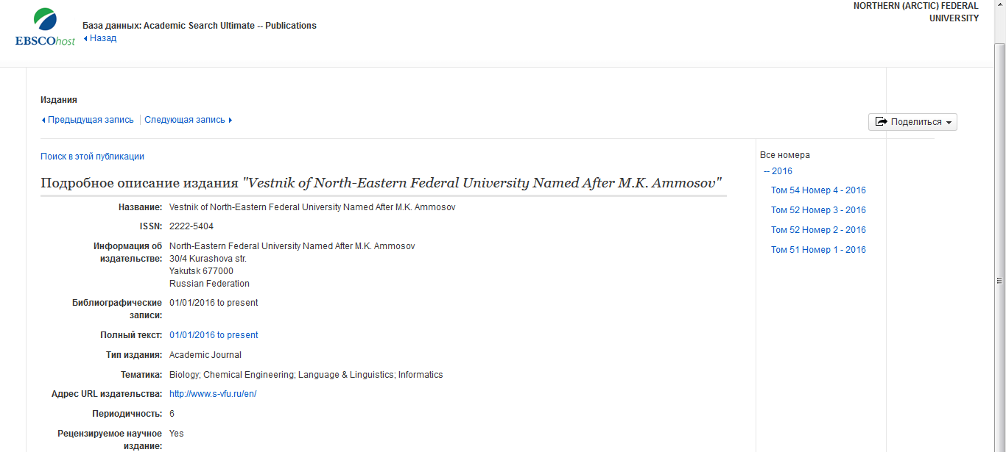
Включение «Вестника СВФУ» в базу данных
EBSCO Publishing
В начале 2016 г. редакция рецензируемого научного журнала «Вестник СВФУ» в лице ректора, главного редактора Е.И. Михайловой, заключила договор с EBSCO Publishing (штат Массачусетс, США). По договору все выпуски Журнала со дня основания загружены в базу данных EBSCO.
EBSCO – ведущий поставщик электронных сервисов и баз данных на рынке информационных услуг, который представляет более 30000 полнотекстовых журналов, книг, брошюр, газет, справочников и аналитических обзоров.

Slide 14
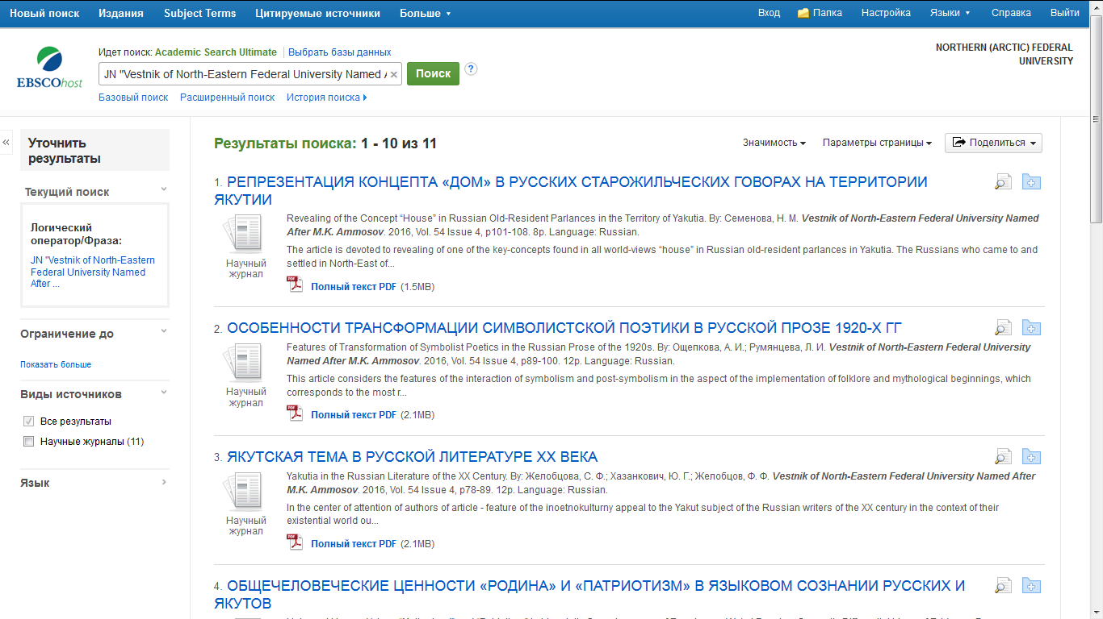

Slide 15
Институт рецензирования
Принятые к публикации научные статьи обязательно проходят экспертную оценку по принципу двойного анонимного рецензирования. На сегодняшний день сформирован актив рецензентов из числа ученых, успешно работающих в различных отраслях наук и способных дать объективную экспертную оценку содержанию и выводам, изложенным в научных статьях авторов.
Научное направление | Группа специальности | Рецензент
03.00.00 Биологические науки | 03.02.00 Общая биология | Борисова С.З., к. б. н. Григорьев С.Е., к.б.н. Исаев А.П., д. б. н. Колодезников В.Е., к. б. н. Пестряков Б.Н., к. б. н.
05.00.00 Технические науки | 05.13.00 Информатика, вычислительная техника и управление | Васильев В.И., д. физ.-мат. н. Егоров И.Е., д. физ.-мат. н. Трофимцев Ю.И., д. т. н. Мордовской С.Д., д. т. н.

Slide 16
Научное направление | Группа специальности | Рецензент
05.00.00 Технические науки | 05.17.00 Химическая технология | Охлопкова А.А., д. т. н. Петрова Н.Н., д. х. н. Слепцова С.А., к. т. н. Федосеева В.И., д. х. н. Шиц Е.Ю., к. т. н.
10.00.00 Филологические науки | 10.01.00 Литературоведение | Бурцев А.А., д. филол. н. Мельничук О.А., д. филол. н. Петрова С.М., д. п. н. Сивцева-Максимова П.В., д. филол. н. Сидоров О.Г., зав.кафедрой журналистики, ФЛФ
 | 10.02.00 Языкознание | Алексеев И.Е., д. филол. н. Тарабукина М.В., к. филол. н. Филиппов Г.Г., д. филол. н.

Slide 17
Электронные серии «Вестника СВФУ»
№ | Серии «Вестника СВФУ. Vestnik of NEFU» | Сайты серий | Зам. главного редактора, редактор серии
1. | «Психология. Педагогика. Философия. Pedagogics. Psychology. Philosophy» | ppfsvfu.ru | Д. п. н., проф. Петрова С. М.
2. | «Медицинские науки. Medical science» | smnsvfu.ru | Д. м. н., проф. Петрова П. Г.
3. | «Экономика. Социология. Культурология. Economics. Sociology. Culturology» | escsvfu.ru | К. э. н., директор ФЭИ Кугаевский А. А.
4. | «История. Политология. Право. History. Political science. Law» | ippsvfu.ru | Д. ю. н., декан ЮФ Гоголев П. В.
5. | «Науки о Земле. Earth science» | vnzsvfu.ru | К. г. н., доцент Данилов Ю. Г.
6. | «Эпосоведение. Epic studies» | epossvfu.ru | Д. и. н., проф. Иванов В. Н.

Slide 18
Количество авторов и статей в выпусках электронных серий 2016 года
Серия «Психология. Педагогика. Философия. Pedagogics. Psychology. Philosophy»
Зам. главного редактора, редактор серии: Петрова С. М., д. п. н., проф.
Выпускающий редактор: Платонова Р.И., д. п. н., проф.
Номер выпуска/ группы специальностей | № 1 |  | № 2 |  | № 3 |  | № 4 |  | Всего
 | Ст. | Авт. | Ст. | Авт. | Ст. | Авт. | Ст. | Авт. | Ст. | Авт.
Педагогика | 3 | 4 | 5 | 10 | 5 | 7 | 4 | 8 | 17 | 29
Психология | 1 | 1 | 1 | 3 | 2 | 3 | 1 | 1 | 5 | 8
Философия | 4 | 7 | 2 | 3 | 3 | 4 | 3 | 4 | 12 | 18
Всего | 8 | 12 | 8 | 16 | 10 | 14 | 8 | 13 | 34 | 55
Итого: опубликовано 34 статьи по 3 научным направлениям, из них: 17 – по педагогическим наукам; 5 – по психологическим; 12 – по философским.

Slide 19
Авторы подразделений СВФУ им. М.К. Аммосова
№ | Подразделение/Номер | № 1 | № 2 | № 3 | № 4 | Всего
1. | Кафедра профессиональной педагогики, психологии и управления образованием ПИ | - | - | 1 | 3 | 4
2. | Кафедра социальной педагогики ПИ |  |  | 1 |  | 1
3. | Кафедра педагогики ПИ |  |  | 1 | 1 | 2
4. | Кафедра философии | 4 | 2 | 1 | 4 | 11
5. | Кафедра социальной и этнической психологии ИПс |  |  |  | 1 | 1
6. | Кафедра начального образования ПИ |  |  | 1 |  | 1
7. | Лаборатория кафедры общей и экспериментальной физики ФТИ |  | 1 |  |  | 1
8. | Кафедра русского языка как иностранного ФЛФ | 1 | - | 1 | 1 | 3
9. | Центр практической психологии ИПс | 1 |  |  | 1 | 2
10. | Учебно-психодиагностическая лаборатория ИПс |  |  | 1 |  | 1
11. | Кафедра общей психологии ИПс |  |  | 1 |  | 1
12. | Кафедра социально-гуманитарных технологий Ипс |  |  | 1 |  | 1
13. | Кафедра прикладной математики ИМИ |  |  | 1 |  | 1
14. | Научно-инновационный центр развития инклюзивного образования СВФУ | - | 2 | - |  | 2
15. | Кафедра адаптивной физкультуры ИФКиС | 1 | 1 | - |  | 2
16. | Кафедра СОТ и МС ИФКиС | 1 |  |  |  | 1
17. | ПИ |  |  |  | 1 | 1
18. | АУП |  |  |  | 2 | 2
19. | Отдел по работе с научными учреждениями УНИР |  |  |  | 1 | 1
20. | ИНПО СВФУ | - | 2 | - |  | 2
21. | Кафедра дошкольного образования ПИ |  |  |  | 1 | 1
22. | Всего |  |  |  |  | 42
Активно публиковались авторы из кафедры философии – 11.

Slide 20
Адрес: ppfsvfu.ru
Ссылка на сайт

Slide 21
Серия «Медицинские науки. Medical science»
Зам. главного редактора, редактор серии: Петрова П. Г., д. м. н., проф.
Выпускающий редактор: Тимофеев Л.Ф., д. м. н., проф.
Номер выпуска/ группы специальностей | № 1 |  | № 2 |  | № 3 |  | № 4 |  | Всего
 | Ст. | Авт. | Ст. | Авт. | Ст. | Авт. | Ст. | Авт. | Ст. | Авт.
Клиническая медицина | 1 | 5 | 3 | 10 | 33 | 107 | 1 | 6 | 38 | 128
Профилактическая медицина | 1 | 6 |  |  |  |  | 2 | 5 | 3 | 11
Медико-биологические науки |  |  |  |  | 1 | 1 | 2 | 4 | 3 | 5
Фармацевтические науки
Всего | 2 | 11 | 3 | 10 | 34 | 108 | 5 | 15 | 44 | 144
Итого: опубликовано 44 статьи 144 авторов.

Slide 22
Авторы подразделений МИ СВФУ
№ | Подразделения | № 1 | № 2 | № 3 | № 4 | Всего
1. | Акушерство и гинекология |  | 1 | 2 |  | 3
2. | Гистология и микробиология |  |  | 1 | 2 | 3
3. | Госпитальная терапия, профессиональные болезни и клиническая фармакология |  | 1 | 4 | 1 | 6
4. | Госпитальная хирургия и лучевая диагностика |  |  | 5 |  | 5
5. | Инфекционные болезни, фтизиатрия и дерматовенерология |  |  | 2 |  | 2
6. | Неврология и психиатрия |  | 1 | 3 | 1 | 5
7. | Нормальная и патологическая анатомия, оперативная хирургия с топографической анатомией и судебная медицина |  |  |  | + | 1
8. | Нормальная и патологическая физиология |  | 1 | 3 |  | 4
9. | Общая хирургия
10. | Общественное здоровье и здравоохранение, общая гигиена и биоэтика | 1 |  |  | 2 | 3
11. | Педиатрия и детская хирургия | 1 |  |  |  | 1
12. | Пропедевтика детских болезней |  | 1 | 2 |  | 3
13. | Пропедевтическая и факультетская терапия с эндокринологией и ЛФК |  |  | 7 |  | 7
14. | Сестринское дело
15. | Терапевтическая, хирургическая, ортопедическая стоматология и стоматология детского возраста
16. | Травматология и ортопедия
17. | Факультетская хирургия, урология, онкология и отоларингология |  |  | 1 |  | 1
18. | Фармакология и фармация |  | 1 |  |  | 1
19. | Клиника
20. | Факультет последипломного обучения врачей | 1 | 1 | 7 |  | 9
21. | УНЛ Геномная медицина | 1 |  | 1 |  | 2
22. | НПЦ Фтизиатрия |  |  | 3 |  | 3
23. | Всего |  |  |  |  | 56
Активно публиковались авторы из следующих кафедр: факультет последипломного обучения врачей (9), пропедевтическая и факультетская терапия с эндокринологией и ЛФК (7), госпитальная терапия, профессиональные болезни и клиническая фармакология (6), неврология и психиатрия, госпитальная хирургия и лучевая диагностика (по 5).

Slide 23
Адрес: smnsvfu.ru
Ссылка на сайт

Slide 24
Серия «Экономика. Социология. Культурология. Economics. Sociology. Culturology»
Зам. главного редактора, редактор серии: Кугаевский А. А., к. э. н., директор ФЭИ
Выпускающий редактор: Романова Е.Р., доцент
Науки | № 1 |  | № 2 |  | № 3 |  | № 4 |  | Всего
 | Ст. | Авт. | Ст. | Авт. | Ст. | Авт. | Ст. | Авт. | Ст. | Авт.
Экономические науки | 2 | 4 | 2 | 5 | 4 | 8 | 4 | 7 | 12 | 24
Социологические науки | 1 | 1 | 2 | 2 | 2 | 3 | 2 | 3 | 7 | 9
Культурология | 3 | 6 | 2 | 2 | 1 | 1 | 1 | 1 | 7 | 10
Всего | 6 | 11 | 6 | 9 | 7 | 12 | 7 | 11 | 26 | 43
Итого: опубликовано 26 статей по трем научным направлениям, из них: 12 – по экономическим наукам; 7 – по социологическим наукам; 7 – по культурологии.

Slide 25
Авторы из подразделений СВФУ
Структурные подразделения | № 1 | № 2 | № 3 | № 4 | Всего
ФЭИ | 2 | 5 | 7 |  | 14
НИИРЭС | 1 |  |  |  | 1
ИЯКН | 5 | 1 | 1 |  | 7
АДФ |  |  | 1 |  | 1
Центр интеллектуальной собственности |  |  | 3 |  | 3
ИМИ |  |  | 1 |  | 1
НИИПЭС |  |  |  | 1 | 1
Всего | 8 | 6 | 13 | 1 | 28
Активно публиковались авторы ФЭИ СВФУ.
Опубликованы также статьи авторов из городов: Москвы, Новосибирска, Владивостока, Сыктывкара и одна статья с иностранным соавтором (Кугаевский А.А., Мординова М.А., Бертомье К. «Оценка устойчивости отраслевых систем в стратегии регионального развития»).

Slide 26
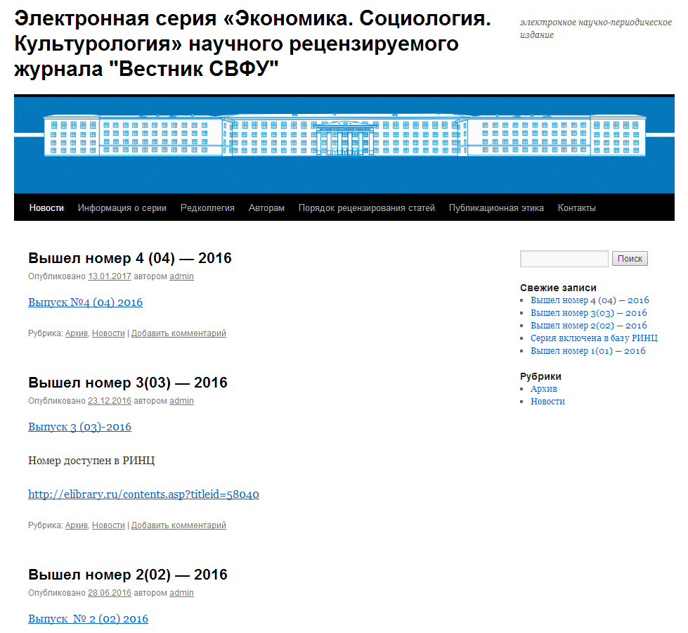
Адрес: escsvfu.ru
Ссылка на сайт

Slide 27
Серия «История. Политология. Право. History. Political science. Law»
Зам. главного редактора, редактор серии: Гоголев П. В., д. ю. н., декан ЮФ
Выпускающий редактор: Павлова А.А., доцент
Номер выпуска/ группы специальностей | № 1 |  | № 2 |  | № 3 |  | № 4 |  | Всего
 | Ст. | Авт. | Ст. | Авт. | Ст. | Авт. | Ст. | Авт. | Ст. | Авт.
Исторические науки и археология | 3 | 3 | 2 | 3 | 1 | 1 | 4 | 4 | 10 | 11
Политология | 4 | 4 | 3 | 3 | - | - | - | - | 7 | 7
Юриспруденция | 4 | 5 | 2 | 3 | 5 | 5 | 4 | 5 | 15 | 18
Всего | 11 | 12 | 7 | 9 | 6 | 6 | 8 | 9 | 32 | 36
Итого: опубликовано 32 статьи по 3 научным направлениям, из них: исторические науки и археология – 10, политология – 7, юридические науки – 15.
Количество опубликованных статей по подразделениям СВФУ: ИФ – 17, ЮФ – 15

Slide 28
Адрес: ippsvfu.ru
Ссылка на сайт

Slide 29
Серия «Науки о Земле. Earth Science»
Зам. главного редактора, редактор серии: Данилов Ю. Г., к. г. н., доцент
Выпускающий редактор: Кузин В.Ю., к. г. н.
Науки | № 1 |  | № 2 |  | № 3 |  | № 4 |  | Всего
 | Ст. | Авт. | Ст. | Авт. | Ст. | Авт. | Ст. | Авт. | Ст. | Авт.
Геолого-минералогические | 2 | 3 | 1 | 1 | 2 | 2 | 3 | 3 | 8 | 9
Географические | 2 | 3 | 3 | 3 | 3 | 6 | 2 | 2 | 10 | 14
Биологические | 1 | 1 | 1 | 1 | 2 | 3 | 1 | 2 | 5 | 7
Всего | 5 | 7 | 5 | 5 | 7 | 11 | 6 | 7 | 23 | 30
Итого: за отчетный год опубликовано 23 статьи:
- геолого-минералогические науки – 8,
- географические науки – 10,
- биологические науки – 5 статей.

Slide 30
Авторы из подразделений СВФУ
Структурные подразделения | Авторы (кол-во)
НИИПЭС | 4
Горный институт | 2
ИЕН | 7
ГРФ | 2
Редакция серии научных журналов «Арктика ХХI век» | 1
Всего авторов из СВФУ | 16
Активно публиковались авторы из следующих структурных подразделений СВФУ: ИЕН – 7, НИИПЭС – 4. Также среди авторов представлены Воронежский государственный университет(3), Брянский государственный инженерно-технический университет (1).

Slide 31
Адрес: vnzsvfu.ru
Ссылка на сайт

Slide 32
Серия «Эпосоведение. Epic studies»
Зам. главного редактора, редактор серии: Иванов В. Н., д. и. н., проф.
Выпускающий редактор: Жиркова Е.Е., зав. сектором «Эпос и этническая история»
Направление/ Номер | № 1 |  | № 2 |  | № 3 |  | № 4 |  | Всего
 | Ст. | Авт. | Ст. | Авт. | Ст. | Авт. | Ст. | Авт. | Ст. | Авт.
Эпос в историческом аспекте | 0 | 0 | 1 | 1 | 0 | 0 | 0 | 0 | 1 | 1
Филология | 15 | 15 | 9 | 10 | 9 | 9 | 11 | 11 | 44 | 45
Эпос в философском аспекте | 1 | 1 | 0 | 0 | 0 | 0 | 1 | 1 | 2 | 2
Всего | 16 | 16 | 10 | 11 | 9 | 9 | 12 | 12 | 47 | 48
Итого: опубликовано 47 статей по 3 научным направлениям, из них 1 – по историческим наукам, 44 – по филологическим, 2 – по философским.

Slide 33
Авторы из подразделений СВФУ
Подразделение/ Номер | № 1 | № 2 | № 3 | № 4 | Всего
Институт Олонхо | 3 | 3 | 4 | 4 | 14
Кафедра философии | 1 | 0 | 0 | 1 | 2
ИЯКН СВ РФ | 2 | 0 | 1 | 2 | 5
ИЗФиР | 2 | 0 | 1 | 2 | 5
Филол. факультет | 0 | 1 | 0 | 0 | 1
Всего | 8 | 4 | 6 | 9 | 27
Активно публиковались авторы из НИИ Олонхо (14 авторов), ИЯКН СВ РФ (5 авторов) и ИЗФиР (5 авторов).

Slide 34
Авторы из научных и образовательных учреждений РФ
Организация, регион/Номер | № 1 | № 2 | № 3 | № 4 | Всего
ИГИиМПНС СО РАН (Республика Саха (Якутия) | 2 | 0 | 2 | 0 | 4
Музей музыки и фольклора народов Якутии (Республика Саха (Якутия) | 0 | 1 | 0 | 0 | 1
Бурятский республиканский институт образовательной политики (Бурятия) | 1 | 0 | 0 | 0 | 1
Бурятский государственный университет | 0 | 0 | 0 | 1 | 1
Институт монголоведения, буддологии и тибетологии СО РАН (Бурятия) | 0 | 1 | 1 | 0 | 2
Институт языков, литературы и истории им. Г. Ибрагимова (Татарстан) | 2 | 0 | 0 | 0 | 2
Башкирский государственный педагогический университет им. М. Акмуллы | 0 | 1 | 0 | 0 | 1
Калмыцкий институт гуманитарных исследований (Калмыкия) | 1 | 1 | 0 | 0 | 2
НИИ алтаистики им. С.С. Суразакова (Республика Алтай) | 0 | 1 | 0 | 0 | 1
Всего | 6 | 5 | 3 | 1 | 15
Итого: В 4 номерах опубликованы 15 авторов из научных учреждений центра и регионов России. Наиболее активны сотрудники ИГИиПМНС – 4 авт., представители Института монголоведения, буддологии и тибетологии (Бурятия) – 2 авт., ИЯЛИ им. Г. Ибрагимова (Татарстан, РФ) – 2 авт., КИГИ РАН (Калмыкия, РФ) – 2 авт.

Slide 35
Авторы из научных учреждений зарубежья
Организация, регион/Номер | № 1 | № 2 | № 3 | № 4 | Всего
Русско-армянский университет (Армения) | 1 | 0 | 1 | 0 | 2
Ереванский государственный университет (Армения) | 0 | 0 | 1 | 0 | 1
Абхазский государственный университет (Абхазия) | 0 | 1 | 0 | 0 | 1
Национальный институт рукописей (Туркменистан) | 1 | 1 | 0 | 1 | 3
Национальный университет Узбекистана (Узбекистан) | 0 | 0 | 0 | 1 | 1
Институт Манаса (Кыргызстан) | 0 | 0 | 1 | 0 | 1
Международная ассоциация манасологов (Кыргызстан) | 0 | 0 | 0 | 1 | 1
Боннский университет (Германия) | 1 | 0 | 0 | 0 | 1
Институт этнической литературы (Китай) | 1 | 0 | 0 | 0 | 1
Всего | 4 | 2 | 3 | 3 | 12
Итого: Из зарубежья было опубликовано 12 авторов. Наиболее активны сотрудники Русско-армянского университета (Армения) – 2, Национального института рукописей (Туркменистан) – 3.

Slide 36
Адрес: epossvfu.ru
Ссылка на сайт

Slide 37
За 2016 г. редакциями электронных серий:
Изданы в электронной форме все 4 выпуска.
Открыты 6 отдельных доменов второго уровня для сайтов электронных серий.
Подписаны договора с Научной электронной библиотекой и все выпуски серий загружаются в базу данных РИНЦ. Договор серии «Науки о Земле» находится в процессе подписания.
Разработаны и утверждены Уставы серий.
Подготовлены документы серий к повторной подаче в Роскомнадзор.

Slide 38
Ведущие задачи Журнала на 2017 г.
1 задача. Неуклонный курс на дальнейшее повышение импакт-фактора Журнала. Строгий контроль за наличием в научной статье солидного списка литературы, который составлен с неукоснительным соблюдением ГОСТ Р7.0.5-2008.
2 задача. Непрерывное повышение качества Журнала через усиление работы с авторами и рецензентами для выполнения всех критериев ВАК при Минобрнауки России к качеству научных периодических изданий и формирование весомого редакционного портфеля.
3 задача. Целенаправленная работа электронных серий Журнала для включения в Перечень рецензируемых научных изданий ВАК при Минобрнауки России. Развитие слабых направлений электронных серий.

